Slide 1
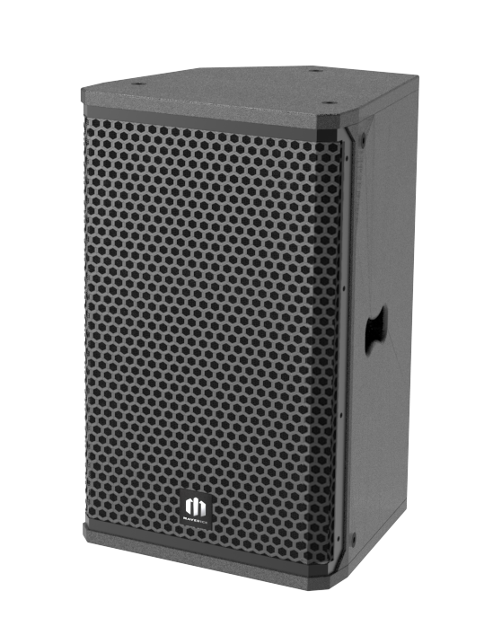
SPEAKER MAJ-12
12인치 저음드라이버와 1인치 고음드라이버로 구성된 2-WAY 라우드 스피커입니다.
우수한 재질과 정밀하게 제조된 뛰어난 성능의 유러피언 유니트를 사용하여 다양한 환경에서 중고역의 선명하고 탄탄한 소리를 낼 수 있습니다.
높은 음압과 매우 낮은 왜곡률의 선명한 고음질의 소리는 로테이션이 가능한 지향성 혼을 채용하여 설치 위치에 따른 사용자가 원하는 스피커 커버리지 구현이 가능합니다.
Model | MAJ-12
System Type | 12“ LF + 1“ HF 2-WAY SYSTEM
Power Handling | RMS 400W / PROGRAM 800W
Impedance | 8 ohm (±20%)
SPL (1W/1M) | 96 dB (±15%)
Frequency Range | 45 Hz ~ 18 kHz
Coverage (H/V) | 80° / 50°
X-Over Frequency | 2.2 kHz
Enclosure | Birch plywood made
Dimensions (W x H x D) | 368 x 597 x 345 mm (±15%)
Weight | 20 kg (±15%)

